Slide 1

Visual Basic Game Escape the Room
작성자 | 오찬해 | 2019.06.13
Copyright Zero
Notes:
반갑습니다!
컴퓨터공학과 오찬해입니다.
이번 비주얼베이직 게임 만들기로 저는 방탈출 게임을 만들어보았습니다.

Slide 2
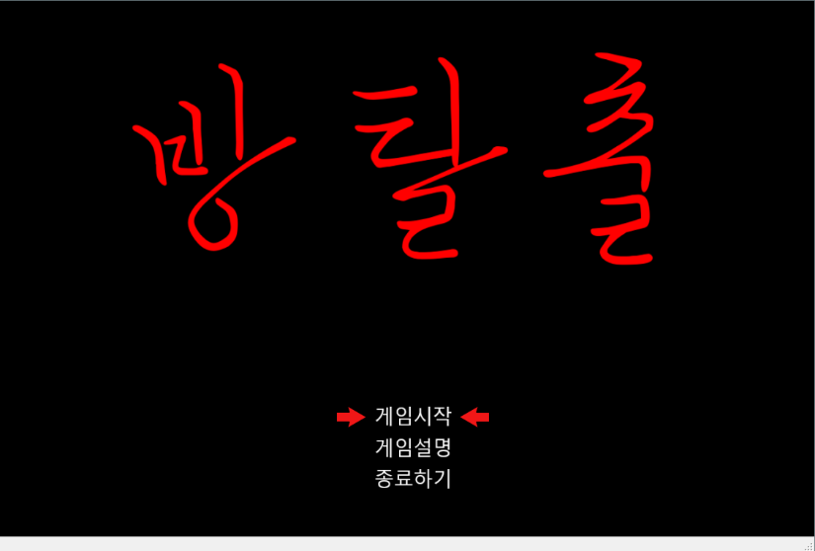
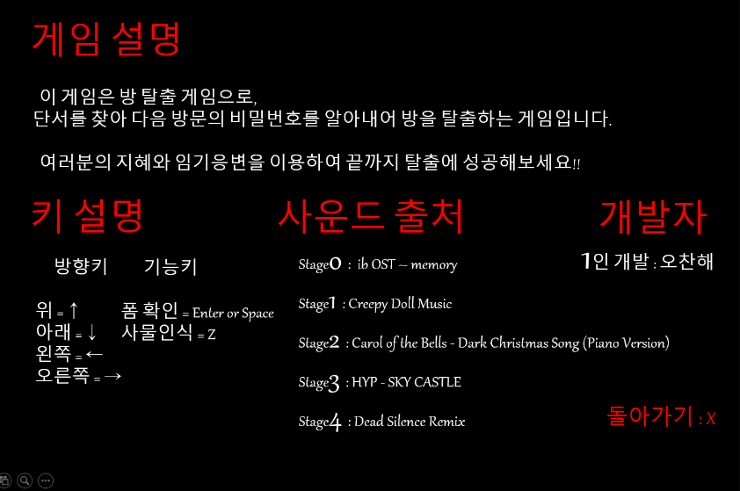


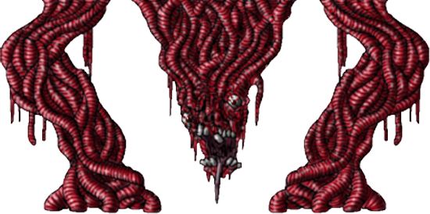
소개
메인화면 및 설명
케릭터 및 오브젝트
작성자 오찬해
소속 컴퓨터공학과
작성년월일 2019.06.06
문서분류 발표/게임
Notes:
소개 후 목차를 설명을 진행 해보려고 합니다.
방탈출 게임이란 어떤 스테이지에서 일어나는 이벤트를 모아서 다음 스테이지로 넘어가는 게임입니다.
그렇기에 이 게임은 스테이지로 구성 되었고, 이벤트들은 오브젝트와의 상호작용을 통하여 일어나게 됩니다.

Slide 3
목차
1 구조이해
5 Stage2
1-1 스테이지 ,스레드, 모듈 독립화
1-2 전체 구조도
1-3 Main Form 구조도
6 Stage 3
2 Main Menu
7 Stage 4
기능 설명
8 Stage Clear
3 Stage Menu
기능 설명
9 출처 및 사용한 툴
4 Stage1
10 Q & A
Viusal Basic Game – Escape the Room
Notes:
다음은 목차 입니다.
첫번째로 구조이해를 먼저 한 후 각 메뉴와 스테이지별 설명을 진행하고 마지막으로 출처와 사용한 툴 소개 및 Q & A 시간을 가지고 마무리 하도록 하겠습니다.

Slide 4
구조이해
Chapter 1
Notes:
구조이해입니다.

Slide 5
구조이해 : 스테이지 및 스레드
1-1
1. 스테이지(Sub)
특징
게임 장르의 특성상 스테이지가 존재
각 스테이지에 들어가는 알고리즘 및 패턴 다양화
2. 스레드(Timer Thread)
특징
타이머 스레드로 각 스테이지 실행
메인 스레드도 타이머 스레드로 구현
Start(), Stop() 메소드의 활용으로 메모리 절약 도모
3. 모듈 전역화
특징
변수를 따로 모듈에 넣어 값 변경 용이 및 가독성 증진
변수를 전역화 하여 다른 Form에서도 저장 가능
스크립트 모듈 독립화
5
Notes:
이번 게임은 스테이지 별로 나누어 진행 되는 게임으로,
Sub 프로시저를 스테이지라는 개념에 겹쳐서 생각하게 되었고 이 스테이지를 스레드에 담아서 게임을 진행하는 방식으로 만들었습니다.
스레드는 일반 스레드를 이용한 것이 아닌 타이머 스레드로 모두 구현하여, 스레드가 동작하지 않아도 되는 스테이지에서는
Stop( ) 메소드를 통하여 스레드를 중지 시키고, 반대로 동작하여야 하는 스테이지에 도달 했을 때만 Start( ) 메소드로 동작을 시켜
메모리 절약을 도모하여 보았습니다.
모듈 변수 전역화를 통하여 각 변수들을 모듈을 만들어 따로 관리를 하여 변경이 용이하고 가독성을 높이며, 변수를 전역화 할 수 있어 다른 폼에서
값을 저장할 수 있게 하였습니다.

Slide 6
1-2
+
=
구조이해 : 전체 구조도
모듈, 클래스 및 Form
Mb / Class
Form
Val.module
Script.module
Main Form
Sub Form
Sound.Class
6
Notes:
다음은 전체 구조도입니다.
Main Form에서 스테이지들이 존재하며
Valuable 모듈을 통하여 값들을 주고 받게 설정하였습니다.
그리고 scrip모듈을 따로 두어 마찬가지로 Main Form과 상호작용을 할 수 있게 만들었고
Sound 클래스를 삽입하여 소리가 중복해서 나올 수 있게 구현하였습니다.
그리고 Sub Form 을 통하여 Valuable 모듈의 값을 변경 할 수 있게 만들어, 답을 입력시
Main Form에서 값을 넘겨 받았음을 인지 할 수 있게 만들었습니다.

Slide 7
1-3
+
=
구조이해 : Main Form 구조도
스테이지 및 스레드
스테이지
스레드
startStage( )
StageMenu( )
Stage1( )
Stage2( )
Stage3( )
Stage4( )
Stage5( )
gameTimer
zergTimer
ghostTimer
Timer1
Main Thread
openTimer
Stage5 Thread
7
Notes:
다음은 Main Form의 구조도 입니다.
각 스테이지별 프로시저들을 나열 하여
거기에 맞는 타이머 스레드들에 부착하여 작동하는 방식으로 구현 하여 보았습니다.

Slide 8
Main Menu
Chapter 2
Notes:
이제 부터 본격적으로 게임의 구성에 대하여 설명 해 보도록 하겠습니다.

Slide 9


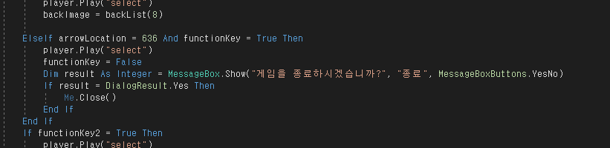
Main Menu : 기능 설명
2
1. 게임시작
2. 게임설명
특징
기능 및 특징
Stage1 으로 연결
기본 세팅 초기화
게임설명 페이지로 연결
Functionkey = Z
SubFunctionkey = Y
3. 종료하기
특징
message box 출력 후 종료
9
Notes:
다음은 메인 메뉴입니다.
메인 메뉴에는 게임시작 버튼과 게임설명 버튼, 종료하기 버튼으로 구성되어 있으며,
버튼은 각각 화살표 object의 location 값을 받아와서 functionkey를 and 논리연산하여 이벤트를 발생시키게 하였습니다.
메인 메뉴가 켜질 때
이미지나 사운드 파일등을 전부 배열로 로드하게 구현하여 계속 stage가 바뀔 때마다 새로 불러올 필요가 없게 구현 하였습니다.

Slide 10
Stage Menu
Chapter 3
Notes:
다음은 스테이지 메뉴입니다.

Slide 11
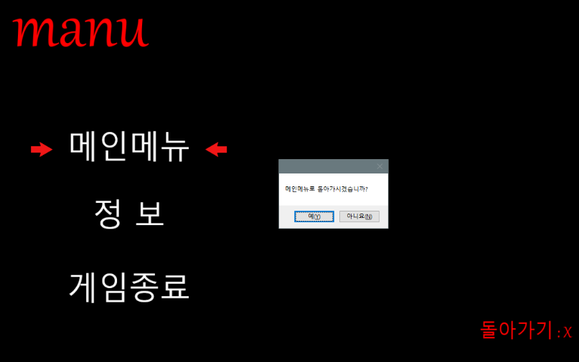
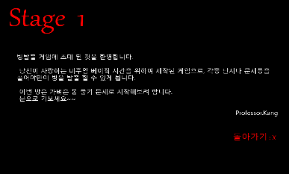
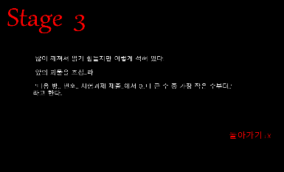
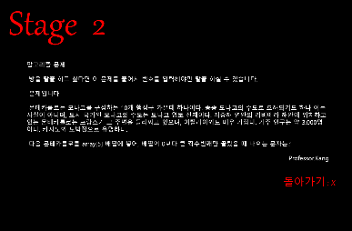
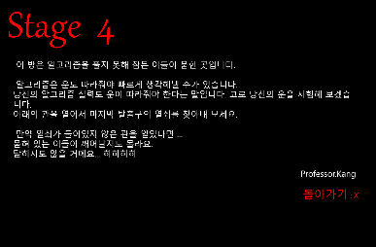
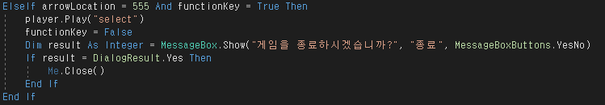
Stage Menu : 기능 설명
3
1. StageMenu
2. 정보
기능 및 특징
특징
SubFunctionkey(X) 로 호출
메인메뉴로 돌아가는 등의 기본 기능 구현
stage별로 hint 발견 시 이벤트 플래그 ON
이벤트 발생 시 열람 가능
3. 게임종료
특징
message box 출력 후 종료
11
Notes:
이 스테이지 메뉴는
메인메뉴, 정보, 게임종료 버튼으로 나뉘며
SubFunctionkey인 X버튼을 누르면 메인메뉴가 활성화 되게 구현하였고, 반대로 한번 더 누르면 게임 화면으로 돌아가게 구현하였습니다.
스테이지 메뉴 또한 location 값을 받아서 버튼을 활성화 하게 구현하였으며
메인메뉴는 처음 메뉴로 지금 가지고있는 정보를 다 초기화한 후 돌아가게 하였으며,
정보는 hint 이벤트가 활성화 되었을 때만 볼 수 있게 구현하였습니다.
게임종료는 Form을 닫는 즉 프로그램 종료 버튼입니다.

Slide 12
Stage1
Chapter 4
Notes:
다음은 스테이지 1입니다.

Slide 13
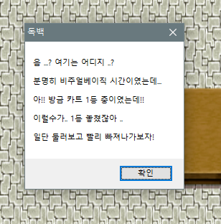
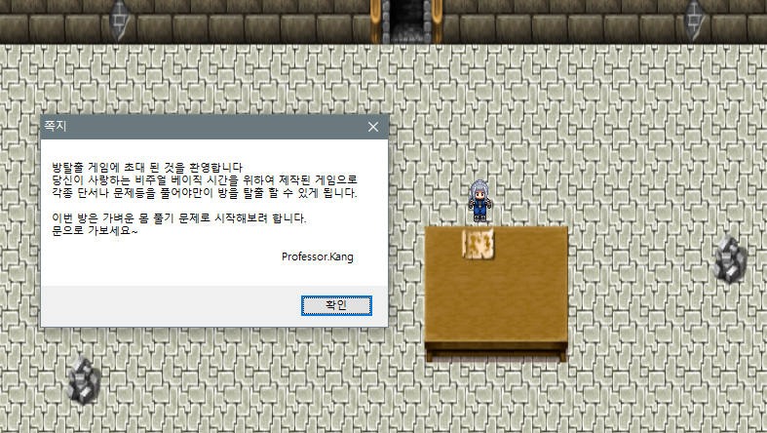
Stage1
4-1
1. 독백
특징
message
2. hint Object
특징
table Object 위
eventOn Flag 활성화
13
Notes:
스테이지 1은 독백으로 시작하며
Hint object는 사실 실제 힌트가 아닌 게임 시작을 알리는 쪽지 같은 것입니다.
구성을 풍성하게 할려고 노력하다 보니 그렇게 의미가 크지 않은 것들도 구현을 하게 되었습니다.

Slide 14
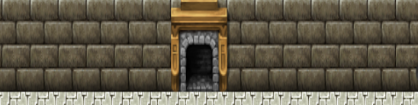
Stage1
4-2
3. Door
특징
다음 스테이지로 전환
backImage 변경
heroImage 좌표 변경
Form2 활성화 (비밀번호 12001)
14
Notes:
다음은 stage 1의 탈출 문입니다.
문과 상호작용 시 subForm이 활성화 되며 비밀번호를 입력하면 문이 열리는 사운드와 함께 다음 스테이지로 넘어가게 됩니다.

Slide 15
Stage 2
Chapter 5
Notes:
다음은 스테이지 2 입니다.

Slide 16
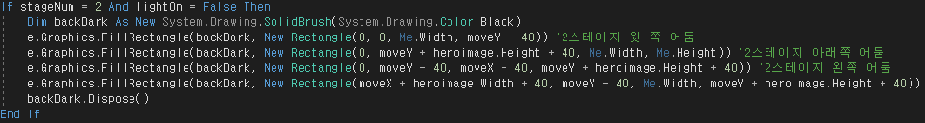
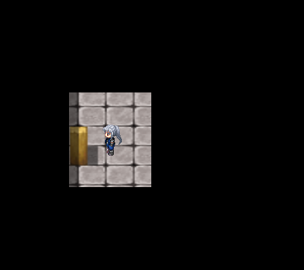
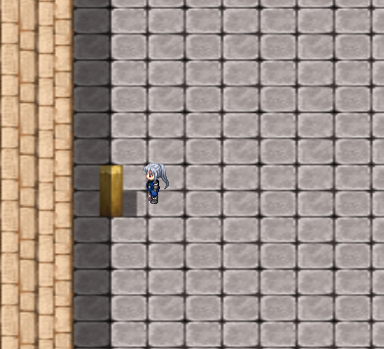
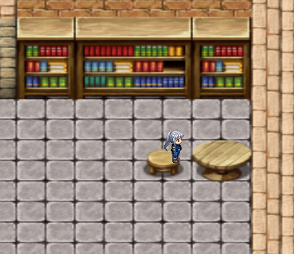
Stage2
5-1
1. Light On/Off
특징
흑색 Brush 를 칠한 Ractangle
heroImage 좌표값 실시간 계산 후 repaint
Light On/Off Flag
2. Event
특징
table Object 선택 시 이벤트 발생
책장에서 책을 뽑을 수 있음
table 재 선택 시 hint2 발생
16
Notes:
스테이지 2는 공포감을 조성하기 위하여
맵 전체에 4개의 rectangle 을 설정하여 주인공이미지의 좌표를 실시간으로 읽어들여
검은 rectangl의 크기를 조절하게 구현하였습니다.
우측 사진을 보면 on off object를 설치하여 맵에 불을 켜고 끌 수 있게 만들었습니다.
2번째는 event 발생 조건 알고리즘을 구성하였습니다.
아무 조건없이 먼저 책장을 선택하면 이벤트가 발생하지 않지만
책상과 상호작용을 한 수 책장을 선택하면 이벤트가 발생하게 구현하였습니다.

Slide 17
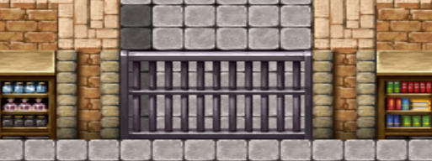
Stage2
5-2
3. Door
특징
다음 스테이지로 전환
backImage 변경
heroImage 좌표 변경
Form2 활성화 (‘카로’)
17
Notes:
3번째는 스테이지 2의 탈출 문입니다.
아까 발생한 이벤트를 통하여 hint를 얻게 되고 이 hint의 답인 ‘카로‘를 입력하게 되면 문이 열리는 소리와 함께 다음 스테이지로 넘어가게 됩니다.

Slide 18
Stage 3
Chapter 6
Notes:
다음은 스테이지 3입니다.

Slide 19
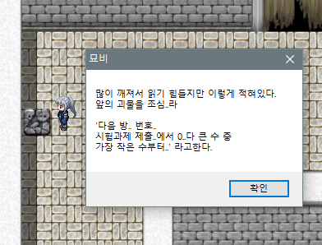
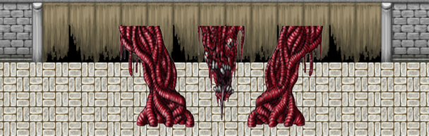
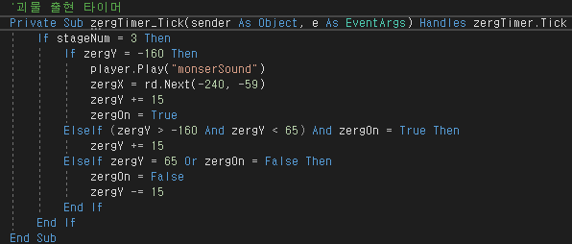
Stage3
6-1
1. hint Object
특징
message
event 발생
2. Zerg Object
특징
독립된 Zerg Thread
X좌표 값의 랜덤화
19
Notes:
스테이지3 부터는 뭔가 색다름을 주고 싶었기에
Quiz 도 있지만 괴물 object를 두어서 닿았을 시 GameOver 화면을 띄워 다시 시도 할 수 있게 구현하였습니다.
괴물 타이머 스레드는 독립적으로 두어서 스테이지 3에서만 동작을 하게 구현하였습니다.

Slide 20
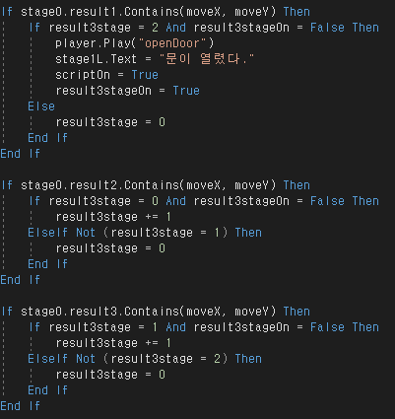
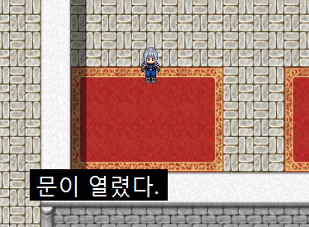
Stage3
6-2
3. Open Event
특징
다음 방 Lock 해제
제출일자 순으로 알고리즘 구성
순서 3 -> 1 -> 2
20
Notes:
Open 이벤트는 3가지의 event zone에서 닿았을 시 활성화되게 구현하였으며
Hint를 토대로 풀었을 시, 시험 과제 제출일인 6월 12일을 가장 작은 순서대로 하여
두번째 세번째 첫번째 zone을 순서대로 닿았을 시 문이 열립니다.

Slide 21
Stage 4
Chapter 7
Notes:
다음은 스테이지 4입니다.

Slide 22
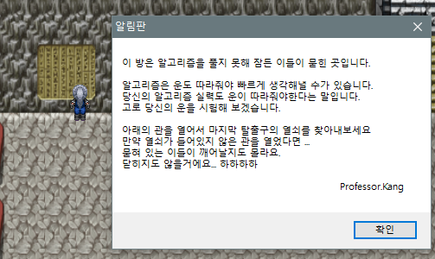
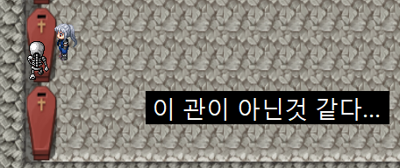
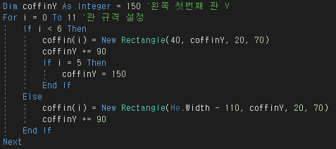
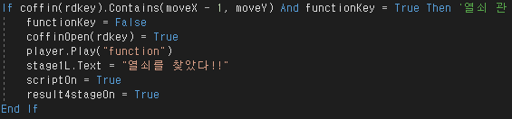
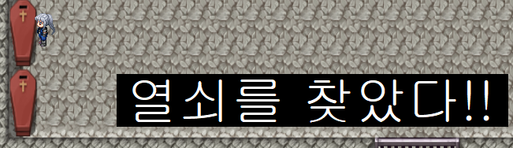
Stage4
7-1
1. hint Object
특징
message
event 발생
2. Coffin Object
특징
배열과 반복문을 활용한 관 이미지 복사
반복문으로 관의 위치 조정
key event 관의 위치 랜덤화
22
Notes:
스테이지 4는 quiz보다는 object 피하기에 조금 더 집중을 하였습니다.
그렇기에 hint object와 상호작용을 하게 되면 관을 바로 열 수 있게 구현하였습니다.
다음은 관 오브젝트입니다. 관은 미리 불러온 이미지를 배열에 담아서 복사 배치를 하였습니다.
Key event 발생 관은 위치를 랜덤화 하였습니다.

Slide 23
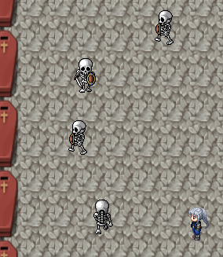
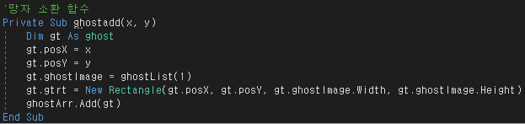
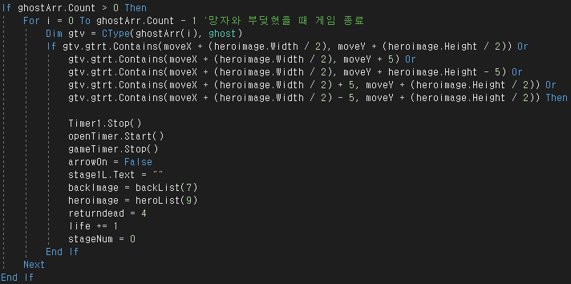
Stage4
7-2
3. Ghost Object
특징
Ghost 구조체 생성
배열과 반복문을 이용하여 구조체 담기
ghostAdd( )함수를 이용하여 생성
전 Ghost Object 방향 랜덤화
23
Notes:
다음은 망자의 오브젝트입니다.
망자 오브젝트는 구조체를 선언하여 키가 없는 관과 상호작용 할 때마다 위치를 넣어서 배열에다가 담도록 구현하였습니다.
그리고 오브젝트는 이동하는 것을 랜덤화 하여 움직이게 구현하였습니다.

Slide 24
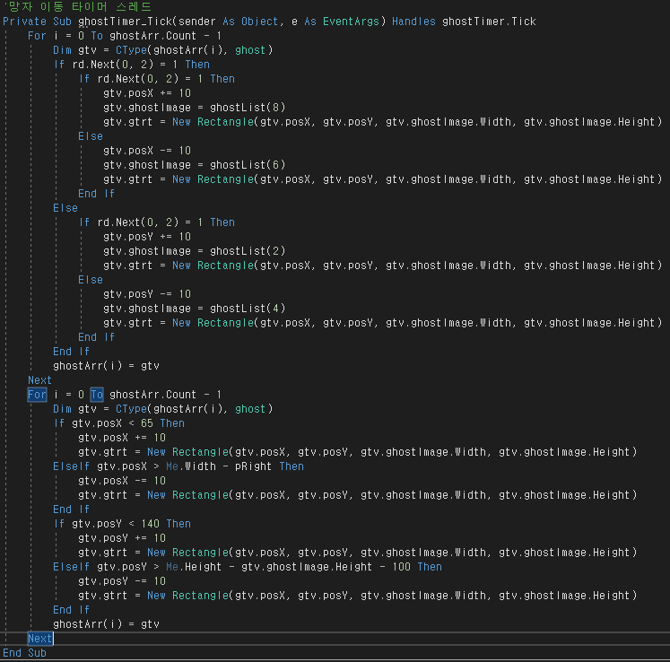

Stage4
7-3
Ghost Moving Thread
4. Stage4 Clear Door
특징
message 없이 stage 전환
key가 없으면 stage 전환 X
24
Notes:
다음은 망자의 이동 스레드입니다.
마지막으로 스테이지 4의 탈출문입니다.
스테이지 4는 키가 없으면 문과 상호작용을 해도 못 나가게 구현하였습니다.

Slide 25
Stage Clear
Chapter 8
Notes:
다음은 스테이지 클리어 시 나타나는 스테이지입니다.

Slide 26
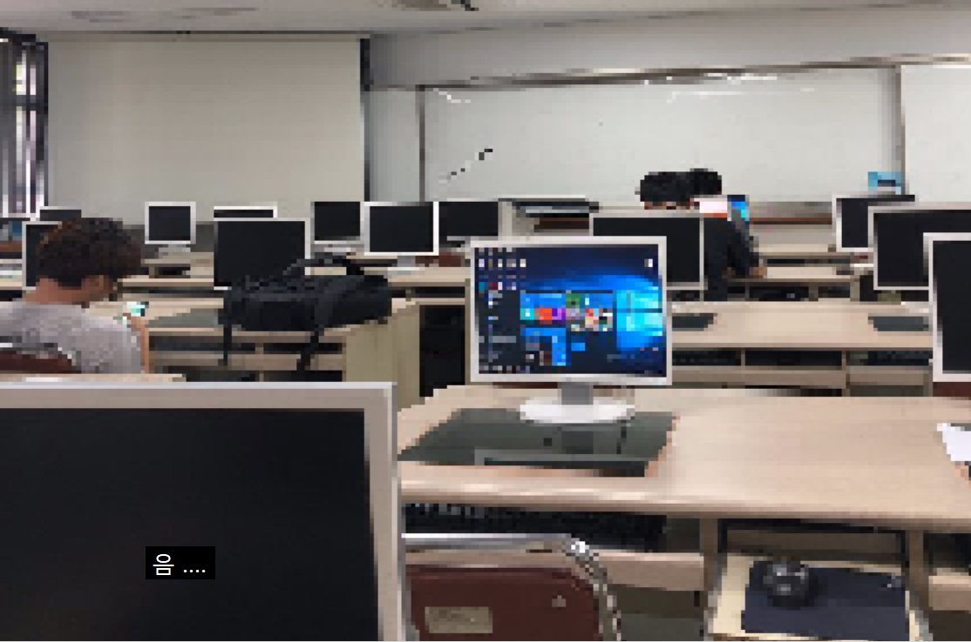
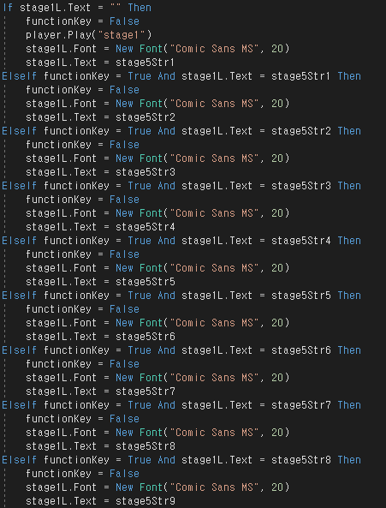
Stage Clear : 설명
8-1
1. Reminisce Scean
특징
backImage 전환 (교실)
Functionkey 입력 시 Label Text 전환
2. Code
26
Notes:
회상씬을 나오게 구현하였으며
대사를 상호작용키를 입력 시 넘어가게 구현하였습니다.
아래는 그 코드입니다.

Slide 27
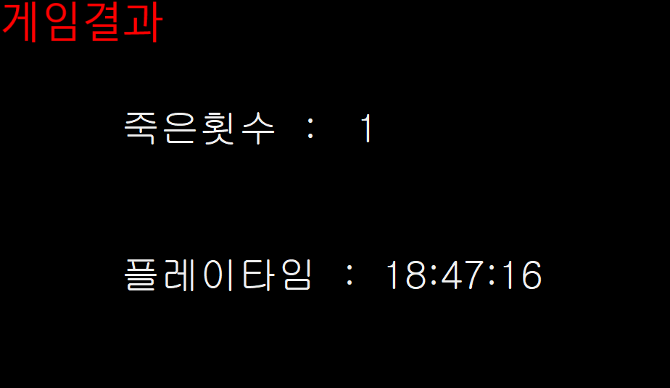

Stage Clear : 설명
8-2
3. Score
특징
죽은횟수
플레이타임
4. End
27
Notes:
그 후 마지막으로 게임 결과가 나오게 구현하였으며 정확히 게임을 플레이 한 시간만 나오게 구현하였습니다.
여기서 상호작용키를 눌러주게 되면 end화면이 나오게 되며 다시 게임이 진행 되도록 구성하였습니다.

Slide 28

출처 및 사용한 툴
사운드
Stage0 : ib OST – memory
Stage1 : Creepy Doll Music
Stage2 : Carol of the Bells - Dark Christmas Song (Piano Version)
Stage3 : HYP - SKY CASTLE
Stage4 : Dead Silence Remix
맵제작
RPG Maker
Notes:
다음은 이번 게임을 제작 하면서 사용한 사운드의 출처와 멥제작 툴입니다.
멥제작 RPG 만들기 툴로 이용하여 만들었습니다.

Slide 29
Q & A
Notes:
마지막으로 질문 받고 발표를 마치도록하겟습니다.

Slide 30
감사합니다.

